Slide 1
LHAASO多参数分析宇宙线轻成份能谱
尹丽巧 高能所

Slide 2
主要内容
LHAASO各子阵列参数介绍
TMVA质子+氦核挑选结果
TMVA质子挑选结果
小结和下一步计划

Slide 3
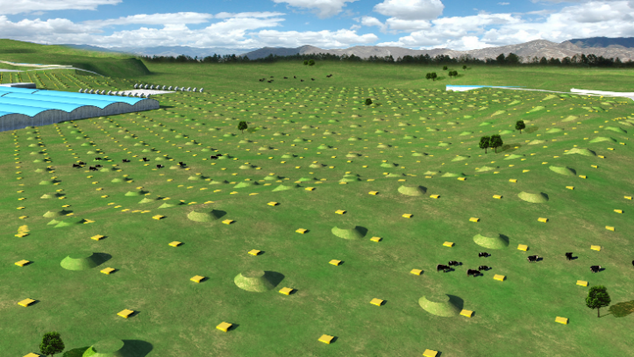
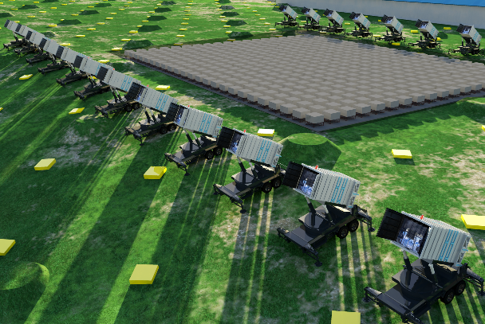
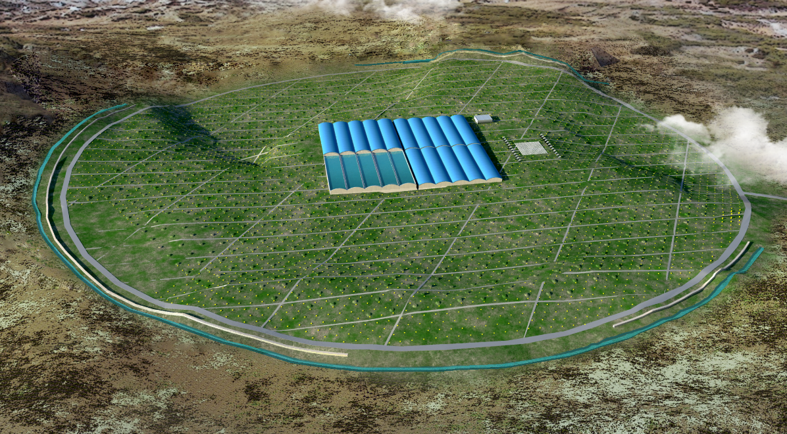
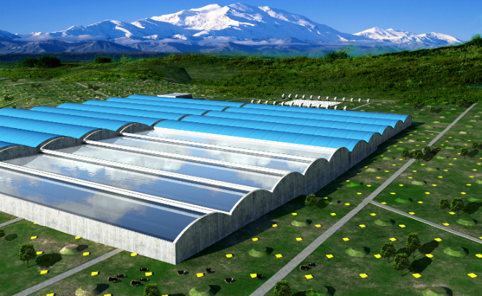
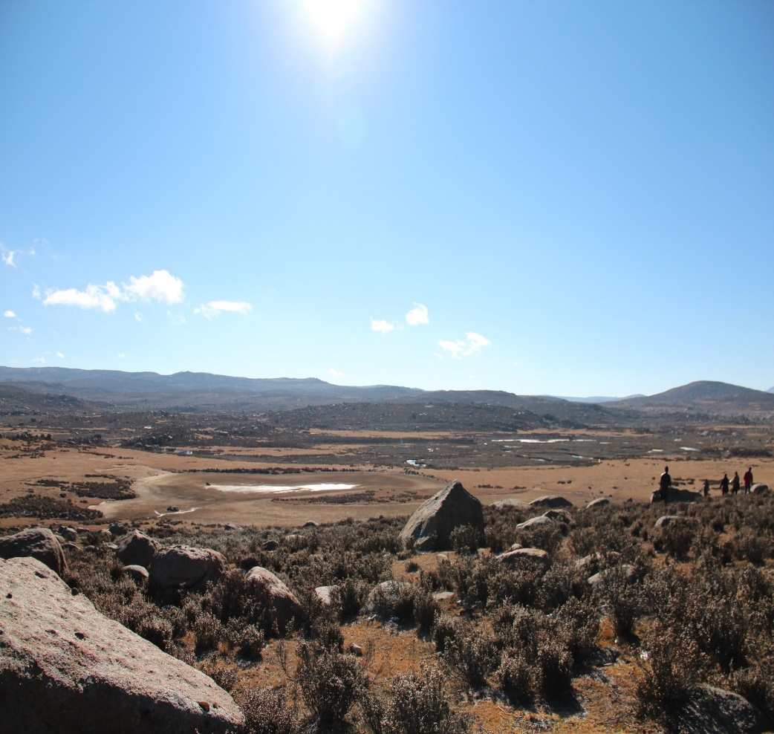
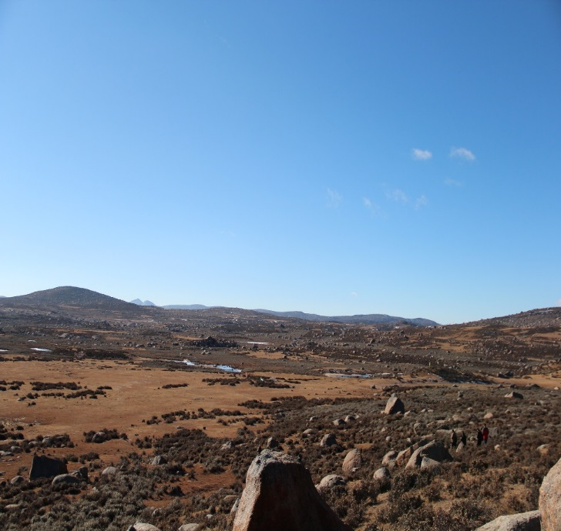
LHAASO
大型高海拔空气簇射观测站
KM2A:
1平方公里电磁粒子和μ子探测器
WFCTA:
18台广角契伦科夫望远镜
LHAASO物理目标之一：
精确测量宇宙线分成份能谱
WCDA:
水契伦科夫光探测器
站点四川稻城海子山
(29º21’ 31” N, 100º08’15” E, 4410 m a.s.l., 600 g/cm)

Slide 4
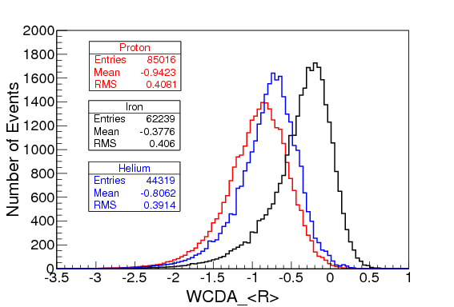
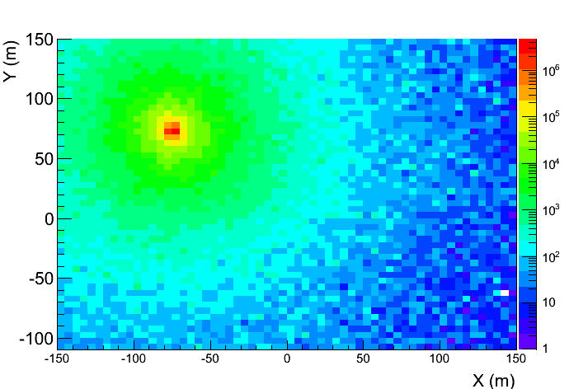
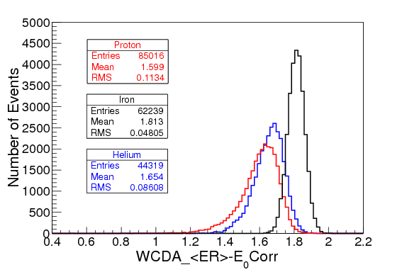
参数介绍
WCDA++
P_{F} – Nmax最亮的cell测量到的光电子数
P_{E} – TotalPe测量到的总光电子数
次级粒子横分布信息的利用：
平均横向扩展：
平均能量矩：
P_{F}1
P_{F}2
1.4PeV 质子

Slide 5
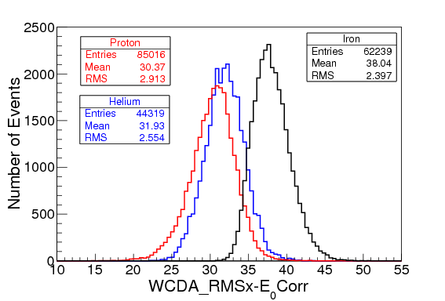
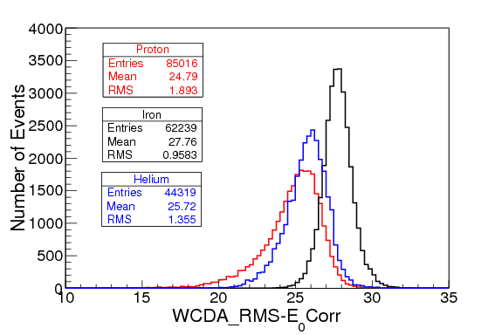
次级粒子的横向分布的涨落
P_{F}3
P_{F}4

Slide 6
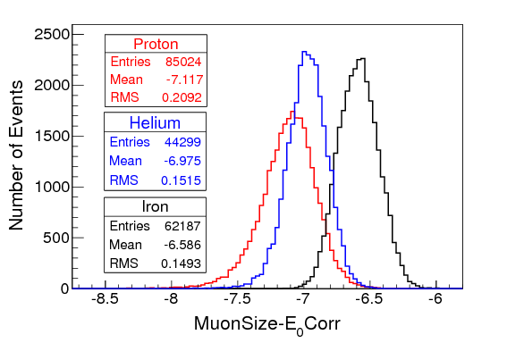
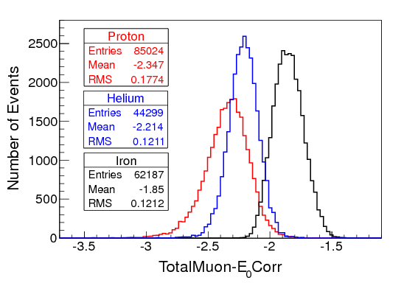
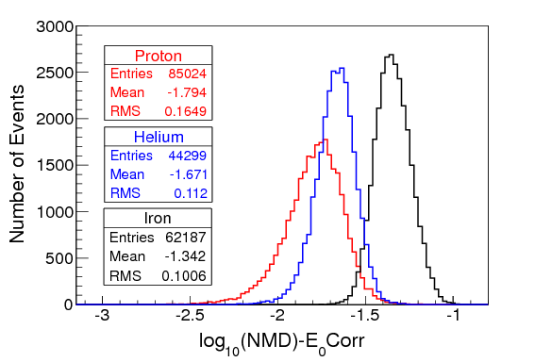
KM2A-MD
P_{μ}1
P_{μ}1 – 通过横分布拟合得到的MuonSize
P_{μ}2 – MD阵列测量到的总Muon数
P_{μ}3 – MD的着火个数
P_{μ}2
P_{μ}3

Slide 7
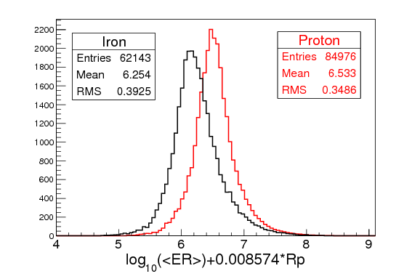
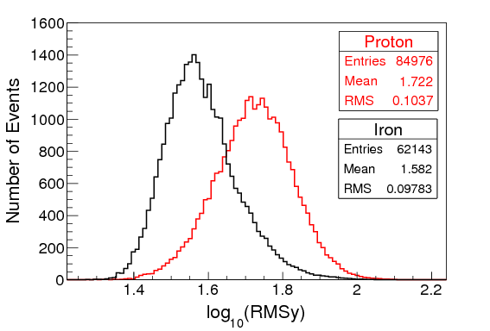
WFCTA
P_{C} – Cherenkov像的长宽比
P_{X} – C像重心到源点的距离△θ，Xmax相关
同WCDA，计算C像中的扩展及涨落：
P_{C}1 – 分布的平均能量矩<ER>
P_{C}2 – 分布的涨落RMSy
P_{C}3 – 分布的涨落RMS
此外，还有其他参数：
P_{C}4 – C像中最亮的6个管子测量到的PEs
P_{C}5 – C像中着火管子数
P_{C}6 – C像中有4个以上相邻管子着火的 PMT数，即Island-PMT数
P_{C}1
P_{C}2

Slide 8
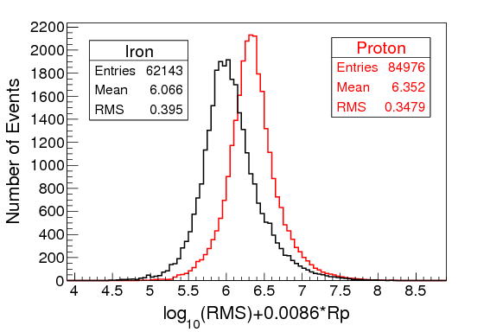
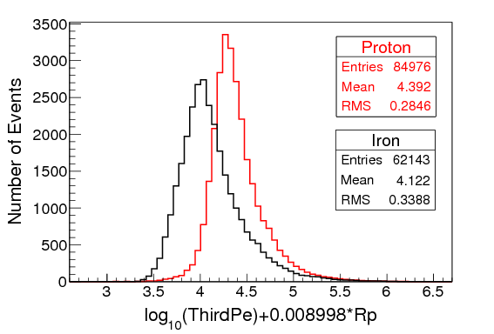
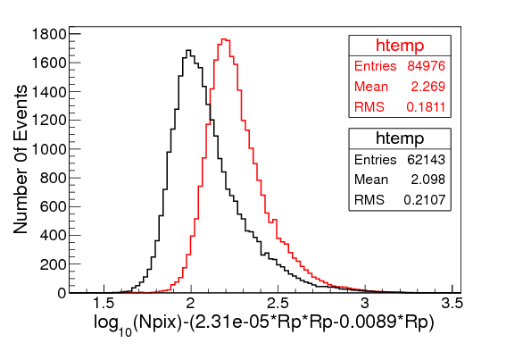
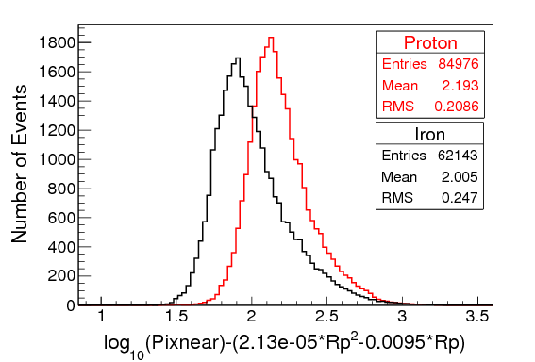
P_{C}3
P_{C}4
P_{C}5
P_{C}6

Slide 9
参数的轻成份事例鉴别能力：
全阵列 四分之一阵列
LHAASO全阵列中，Muon信息构造的参数鉴别轻成分的能力最好！
---------------------------------------------
Rank : Variable : Separation
---------------------------------------------
1 : pmu3 : 6.003e-01
2 : pmu2 : 5.817e-01
3 : pmu1 : 5.163e-01
4 : pf3 : 4.884e-01
5 : pf2 : 4.806e-01
6 : pf4 : 4.725e-01
7 : pf : 3.194e-01
8 : pc : 2.229e-01
9 : pe : 2.011e-01
10 : px : 1.850e-01
---------------------------------------------
-------------------------------------------
Rank : Variable : Separation
-------------------------------------------
1 : pf3 : 4.865e-01
2 : pf2 : 4.767e-01
3 : pf4 : 4.681e-01
4 : pmu2 : 4.495e-01
5 : pmu1 : 4.143e-01
6 : pmu3 : 4.043e-01
7 : pf : 3.073e-01
8 : pc : 2.634e-01
9 : pe : 1.832e-01
10 : px : 1.762e-01
-------------------------------------------

Slide 10
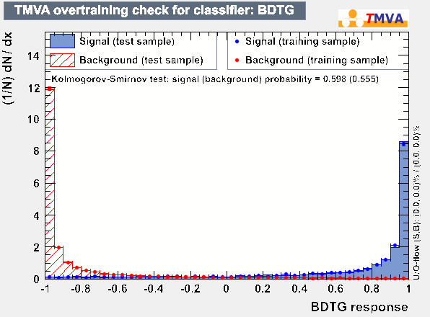
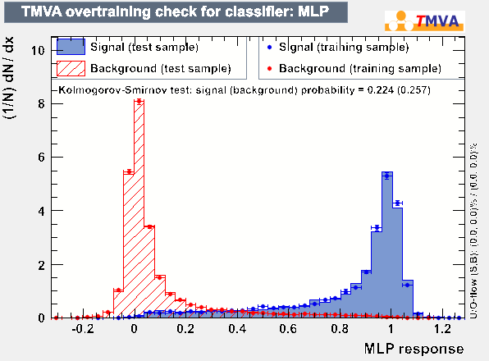
TMVA质子+氦核挑选结果
右表是TMVA给出的质子+氦核与其他成份区分能力的排序。
该结果基于四分之一阵列重建的数据
-----------------------------------------
Rank : Variable : Separation
-----------------------------------------
1 : pf3 : 4.865e-01
2 : pf2 : 4.767e-01
3 : pf4 : 4.681e-01
4 : pmu2 : 4.495e-01
5 : pmu1 : 4.143e-01
6 : pmu3 : 4.043e-01
7 : pf : 3.073e-01
8 : pc : 2.634e-01
9 : pe : 1.832e-01
10 : px : 1.762e-01
11 : pc2 : 7.168e-02
12 : pc4 : 6.140e-02
13 : pc5 : 5.087e-02
14 : pf1 : 4.970e-02
15 : pc6 : 4.675e-02
16 : pc3 : 3.698e-02
17 : pc1 : 3.395e-02
-----------------------------------------

Slide 11
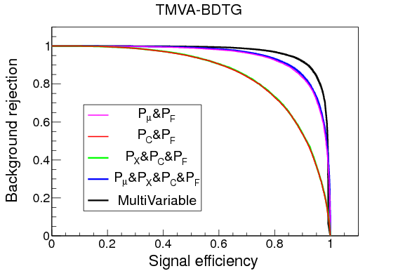
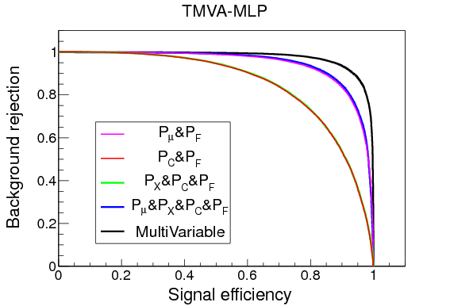
不同参数分析结果比较
有参数P_{μ}的结果较好
加入次级粒子横分布信息的结果好于原先的分析结果

Slide 12
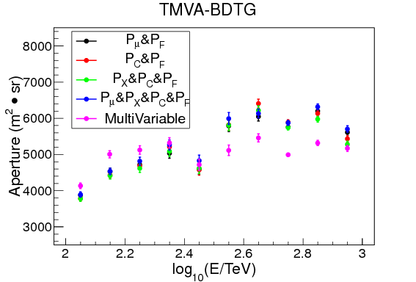
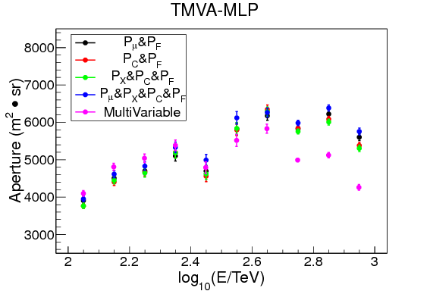
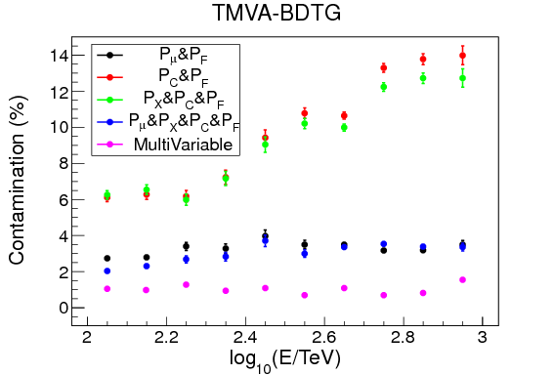
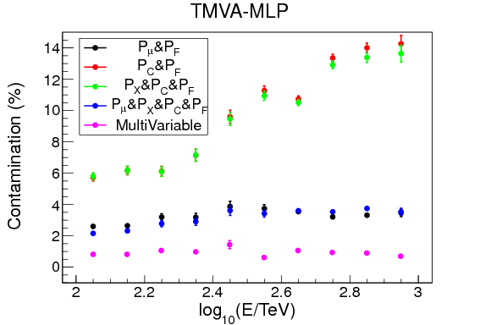
不同参数质子+氦核挑选结果比较——unbinned analysis

Slide 13
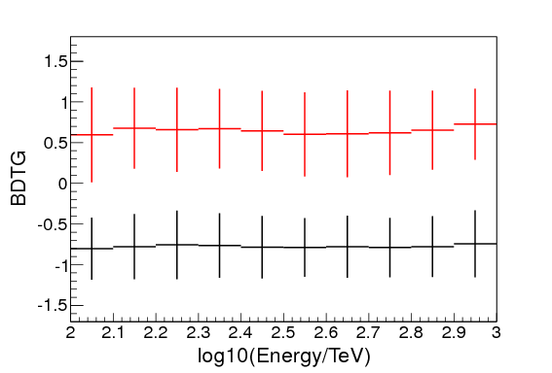
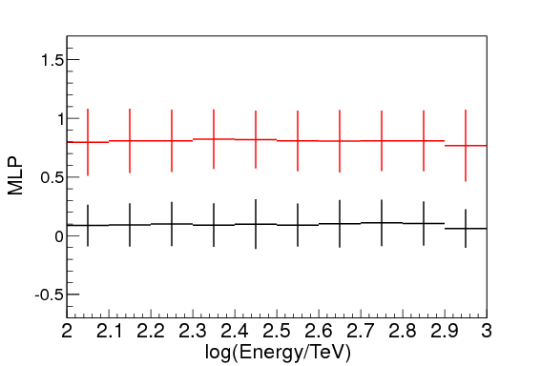
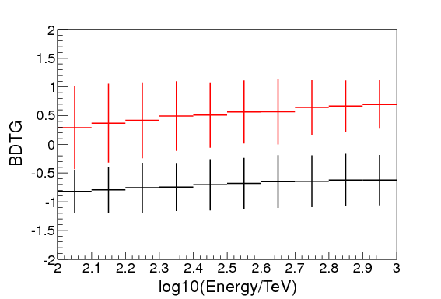
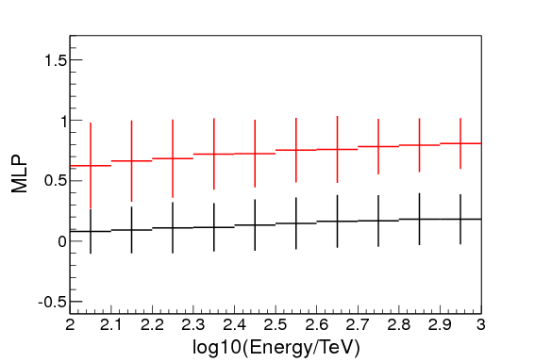
输出变量与输入变量随能量的变化
红色的是轻成分
黑色的是其他成分
Multi Vairable
Multi Vairable
P_{u}, P_{F}, P_{C}, P_{X}
P_{u}, P_{F}, P_{C}, P_{X}

Slide 14
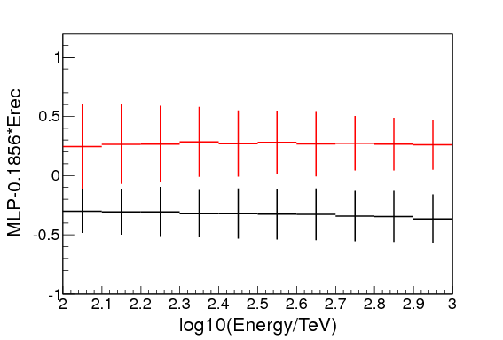

Slide 15
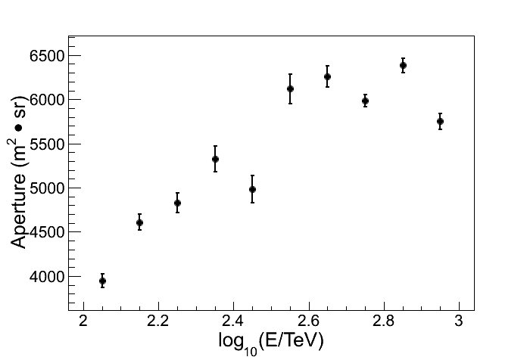
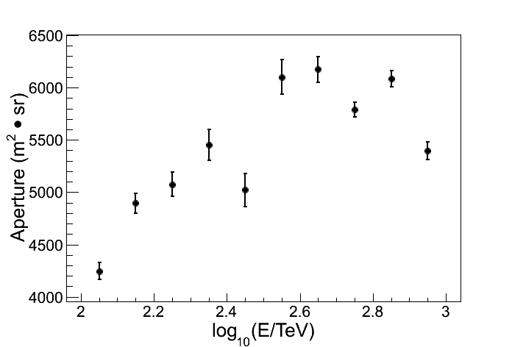
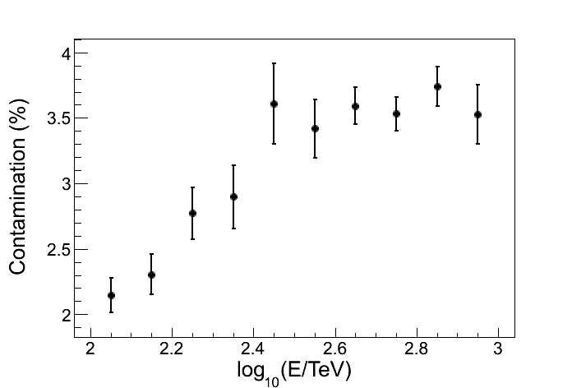
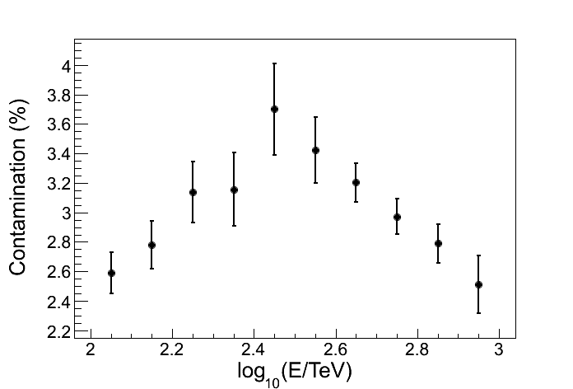
Mlp未修正
Mlp修正
Mlp修正
Mlp未修正

Slide 16
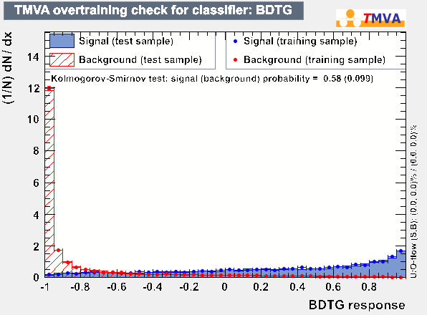
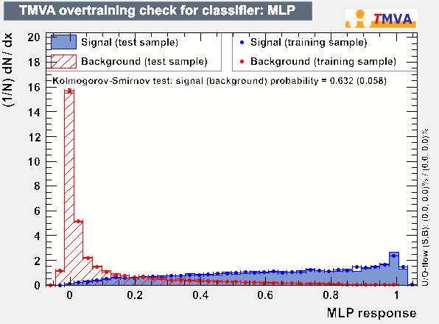
TMVA质子挑选结果
右表是TMVA给出的质与其他四种成份区分能力的排序。
该结果也是基于四分之一阵列重建的数据
------------------------------------------
Rank : Variable : Separation
------------------------------------------
1 : pmu2 : 4.008e-01
2 : pf3 : 3.997e-01
3 : pf2 : 3.924e-01
4 : pf4 : 3.862e-01
5 : pmu3 : 3.775e-01
6 : pmu1 : 3.704e-01
7 : pf : 2.513e-01
8 : pc : 2.159e-01
9 : px : 1.770e-01
10 : pe : 1.469e-01
11 : pc2 : 7.334e-02
12 : pf1 : 5.465e-02
13 : pc4 : 4.650e-02
14 : pc5 : 4.113e-02
15 : pc6 : 3.814e-02
16 : pc3 : 3.300e-02
17 : pc1 : 3.138e-02
------------------------------------------

Slide 17
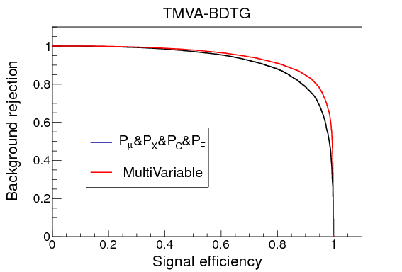
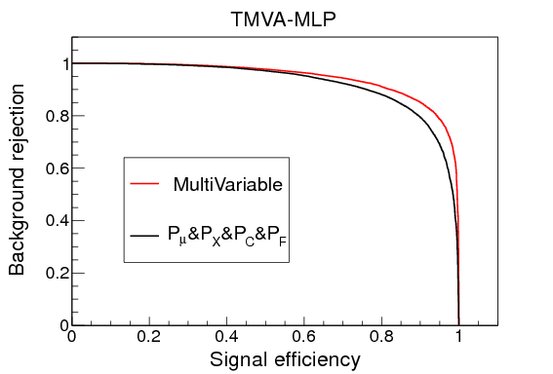
不同参数分析结果比较
加入次级粒子横分布信息的结果略好于原先四参数的分析结果

Slide 18
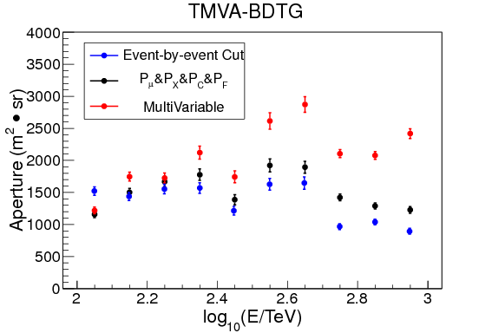
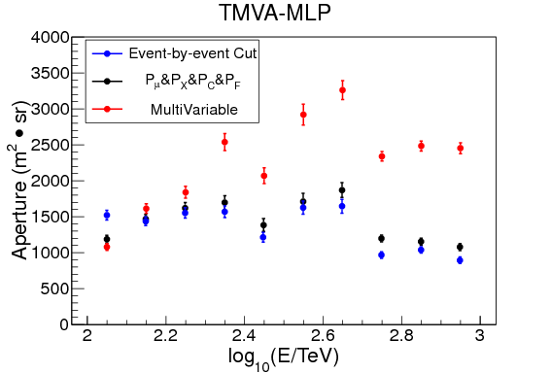
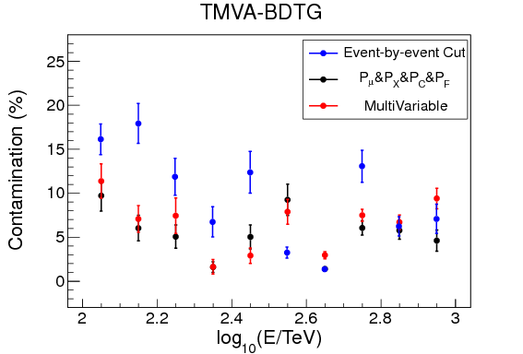
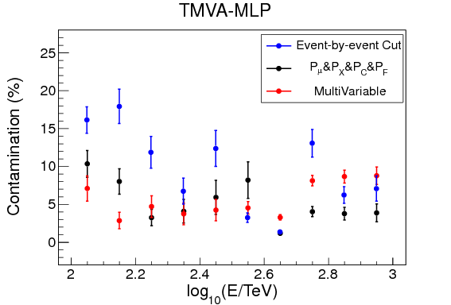
不同参数质子挑选结果比较——unbinnned analysis

Slide 19
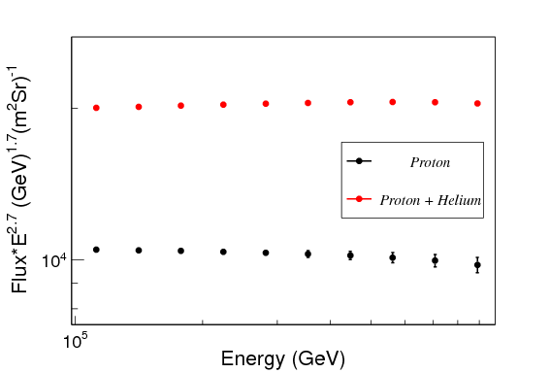
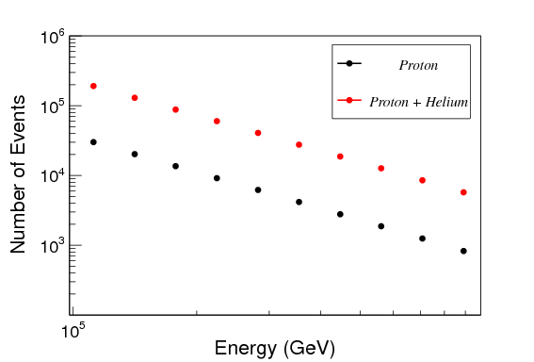
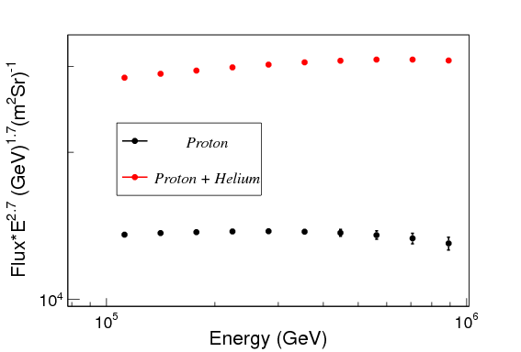
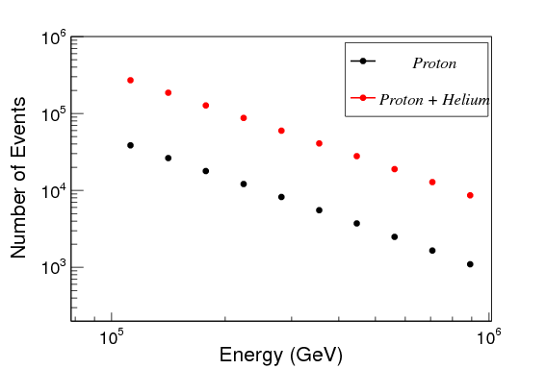
不同模型下的统计误差及统计量
Horandel
H4a

Slide 20
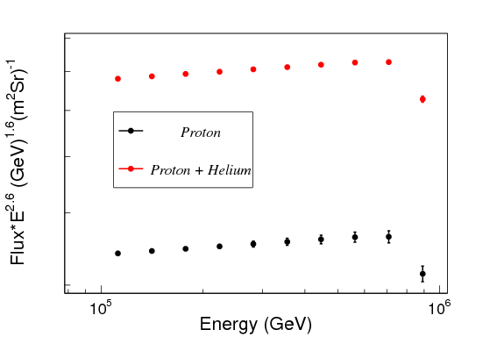
8000
ARGO-WFCT
3000
在Horandel模型下，质子统计量~1230/年@700TeV；
质子+氦核统计量～8500 /年@700TeV；
在H4a模型下，质子统计量~1650/年@700TeV；
质子+氦核统计量～12700 /年@700TeV；
在ARGO-WFCT模型下，质子统计量~1730/年@700TeV；
质子+氦核统计量～11500 /年@700TeV；

Slide 21
小结
目前的多参数分析在质子+氦核事例的挑选上有明显的改善；
但在纯质子事例挑选上没有明显提升！
下一步工作安排
进一步优化多参数分析结果；
分析模型误差，CORSIKA数据正在产生不同模型的数据；
利用KM2A，WCDA++探测器全模拟程序进一步分析；
分析目前结果中，污染率对能谱的影响。

Slide 22
谢谢！

